Slide 1
Informasjonsmøte - Instituttleder
BOTT ØL Innføring
18.11.23

Slide 2
Kort før vi begynner:
Vi skal dele endel informasjon med dere i dag.
Vi vil gjøre opptak av møtet

Slide 3
Agenda
Velkommen
BOTT ØL 101 - Innføring i nye økonomi og lønnssystemer
De store endringene – hvor bør du spesielt fokusere?
Opplæring for instituttleder - kva må du være med på?
Spørsmål og svar
Hvor kan du finne mer informasjon

Slide 4
Agenda (med kommentar)
Velkommen – 5 min Merete opnar møtet, og Roar nyttar 2 min på å setja stemninga
BOTT ØL 101 - Innføring i nye økonomi og lønnssystemer - 5 min Tor gir ei kort introduksjon til dei største linjene knytta til BOTT ØL
De store endringene – hvor bør du spesielt fokusere? - 10 min P2 Christina hovedendringer (foil 13 og 15). Arne H sykefraværsoppfølging (foil 14)
Opplæring for instituttleder - kva må du være med på? - 10 min P2 Gry-Lene gir oversikt over opplæring for instituttleiar og skisserer kort kva deira ansatte skal vera med på slik at dei har høve til å fylja opp (foil 17-19)
Spørsmål og svar – 20 min Merete fasiliterer mentimeter-spørsmål og deler ordet til dei som er mest eigna til å svara
Hvor kan du finne mer informasjon - 5 min Merete snakkar kort om kvar ein kan finna meir informasjon Anne 2 min til slutt

Slide 5
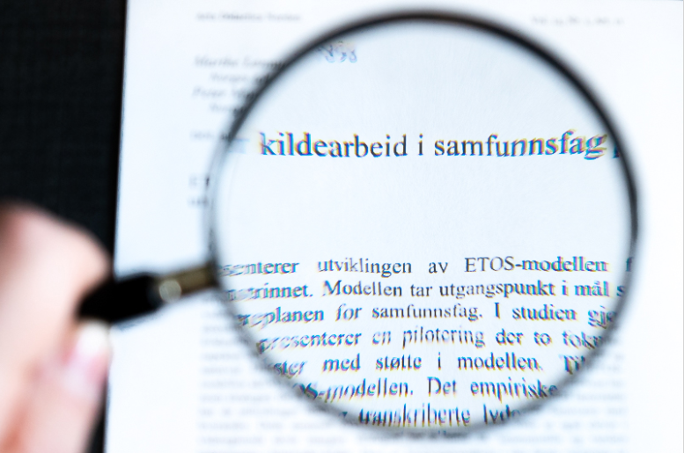
Mål for møtet
Forstå hva du som leder må kunne før 1. januar 2023, samt hvilke hovedendringer som treffer instituttene og din rolle som instituttleder
Få en felles forståelse for BOTT ØL
Innspill til ambisjonsnivå
- For 2021
- Fram til 2025

Slide 6
Tor
Husk: Vi må være ledere i innføringen av BOTT ØL
Anerkjenn at endring krever innsats og er utfordrende
Ta eierskap til de beslutninger som er tatt og aktiviteter som pågår - vi skal få til BOTT ØL
Håndter usikkerhet og bekymringer med åpne kanaler og dører
Notes:
Som leder er du vår kanal for å nå ut til alle ansatte
Sørge for at du som leder vet hvilke endringer som kommer
Sørge for at alle som er ledere kan stå (sammen) i endringene som kommer

Slide 7
Agenda
Velkommen
BOTT ØL 101 - Innføring i nye økonomi og lønnssystemer
De store endringene – hvor bør du spesielt fokusere?
Opplæring for instituttleder - hva må du være med på?
Spørsmål og svar
Hvor kan du finne mer informasjon

Slide 8
Hvorfor BOTT ØL Innføringen av nye økonomi- og lønnssystemer vil gi NTNU mange fordeler både i et fagperspektiv og brukerperspektiv
Tor
Vi erstatter utdaterte systemer med nye som vil være i kontinuerlig forbedring
Samarbeid på tvers av UH-sektoren gir mulighet for å lære av hverandre og bli gode sammen
Vi får roller, systemer og prosesser som er laget for å fungere i lag
Vi får økt funksjonalitet innen flere områder som pre-award (prosjektøkonomi) og selvbetjeningsløsninger
Vi får prosessansvarlige, prosessrådgivere og fagbrukere i tett samarbeid som gir bedre kvalitet i tjenestene
Vi vil følge lover, avtaler og regler da de er bygd inn i systemene (i delvis motsetning til dagens situasjon)
Vi få ny økonomimodell som gir muligheter for god økonomistyring
Vi får systemer, prosesser og roller som bidrar til å realisere Ett NTNU
Notes:
Tor

Slide 9
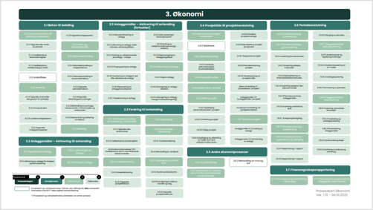
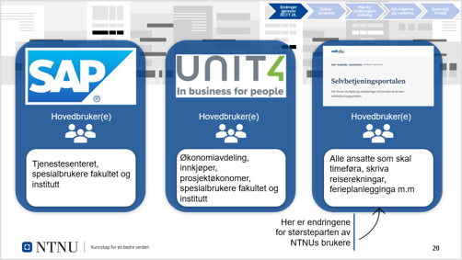
Mer enn et systembytte: Prosess, Systemer og Organisering (PSO)
Tor
Vi står sammen med UiB, UiO og UiT i felles roller, prosesser og systemer. Disse er utviklet i fellesskap og tatt i bruk på de tre andre universitetene.
I fjor ble det jobbet godt med å forstå og ta disse prosessene "hjem til NTNU» og jobbe i et PSO-perspektiv der vi må få de tre delene til å henge sammen.
BOTT ØL vil føre med seg at mange ansatte får nye roller, må jobbe på nye måter, og alle ansatte vil på et eller annet vis få et eller flere nye systemer å forholde seg til.
Prosesser
Systemer
Organisering
Brukerdokumentasjon, roller, opplæringsmateriell med mer ligger på felles samleside: bott-samarbeidet.no
Notes:
Tor – vurdere å ta det muntlig under slide 5

Slide 10
Tor
Hvilke systemer endrer seg?
Våre oppgaver i dag
System idag
System 2023
Budsjettering, bemanningsplan, virksomhetsrapporter
BEVISST plan BEVISST innsikt
BEVISST plan BEVISST innsikt
Regnskap, bestilling, prosjekt,
Oracle
Basware PM/IP/CM
Maconomy
ResearchPro
Økonomisystem Unit 4 - DFØ
Lønn, timeføring, fravær, ferie
HR-portalen / PAGA
Lønnssystem DFØ SAP/selvbetjeningsportal
Notes:
Tor

Slide 11
Noen viktige datoer for meg som leder
Så snart du kan:
Hold Tjenestesenteret for lønn og HR oppdatert om endringer som kommer i ansettelsesforhold fremover (via NTNU Hjelp)
Godkjenn fravær, søknad om sykepenger og lignende kontinuerlig
27. Desember
22. Desember
Siste frist for godkjenning av fakturaer i Basware IP
15. Desember
Siste frist for godkjenning av utenlandske fakturaer
5. Desember
Tre ulike frister:
Godkjenne reiseregninger o.l. som skal utbetales i 2022
Rydde i ferie- og fleksitid
Godkjenningsfrist for bestillinger i Basware
28. November
Godkjenne timelister, overtid o.l. som har betydning for hovedlønnen i desember
Gi beskjed om ansatte som slutter i løpet av 2022.
Til Tjenestesenteret for lønn og HR, via NTNU Hjelp
Dette er viktig på grunn av sluttoppgjøret
Snakk med kontorsjef om den fulle "cut off"-planen for alle viktige datoer før vi innfører nye systemer
Notes:
Så snart du kan: Gi beskjed til tjenestesenteret for lønn og HR via NTNU Hjelp om du vet av endringer som kommer i ansettelsesforhold framover: sluttdatoer, økning/reduksjon i stilling, nyansettelser og lignende.
Så snart du kan: Godkjenn fravær, søknad om sykepenger og lignende kontinuerlig.
Innen 28.11 (helst før): Gi beskjed om ansatte som slutter i løpet av 2022 til tjenestesenteret for lønn og HR via NTNU Hjelp. Det er viktig pga sluttoppgjøret.
Innen 5.12: Godkjenne timelister, overtid o.l. som har betydning for hovedlønna i desember.
Innen 15.12: Godkjenne reiseregninger etc. som skal utbetales i 2022.
Innen 15.12: Rydde i ferie- og fleksitid
15. desember: Godkjenningsfrist for bestillinger i Basware.
Innen 22. desember kl. 12.00: Siste frist for godkjenning av utenlandske fakturaer.
Innen 27. desember kl. 10.00: Siste frist for godkjenning av fakturaer i Basware IP.

Slide 12
Agenda
Velkommen
BOTT ØL 101 - Innføring i nye økonomi og lønnssystemer
De store endringene – hvor bør du spesielt fokusere?
Opplæring for instituttleder - hva må du være med på?
Spørsmål og svar
Hvor kan du finne mer informasjon

Slide 13
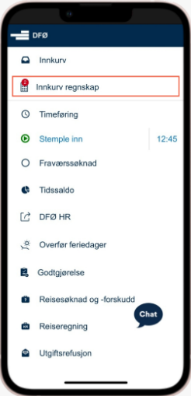
Endringer for en instituttleder
Grad av endringer vil variere ut i fra hvilke roller den enkelte er tildelt, men for de alle fleste vil endringene være knyttet til to forhold:
Ansattforholdet (felles for alle på NTNU) – Som ansatt på NTNU skal nå reiseregninger, ferie, permisjoner osv. håndteres gjennom SAP Selvbetjeningsløsning istedenfor HR-portalen
Som kostnadsgodkjenner og/eller personalgodkjenner: Vil få oppgaver til godkjenning i SAP og Unit4 ERP*
Oppgavene vil i stor grad være de samme som i dag, men i en ny løsning. Noen forhold å være oppmerksom på:
Oppgaver som du må gjøre havner i din oppgaveliste. Du får varsel hver dag, men oppgavelisten må sjekkes regelmessig. Oppgaver kan også godkjennes i DFØ-app.
Innebygde lovkrav i lønnssystemet bidrar til økt kontroll og etterlevelse:
EKS: Ny løsning for tilsetting og arbeidskontrakt (ToA) som krever at kontrakt må være på plass FØR arbeid kan påstartes.

Slide 14
Sykefraværsoppfølging på nav.no
Systemet tildeler automatisk sykefraværsoppfølging til formell leder, eks.
Instituttleder eller formell nivå 4-leder følger opp vitenskapelig ansatte
Kontorsjef følger opp teknisk-administrativt ansatte
Det vil foreligge rutine for endring av oppfølgingsansvarlig – overføring kan da gjøres til annen leder med personalansvar (i samme linje: vitenskapelig eller tekn./adm.)
Mange viktige grunner som ligger til grunn for struktur og at dette skal utføres av nærmeste leder med personalansvar i linja:
Sykefraværsoppfølging er en oppgave som prinsipielt skal ligge til nærmeste leder og kan dermed ikke delegeres bort
God sykefraværsoppfølging er konfliktforebyggende
Viktig for å få etablert en praksis med at vitenskapelig ansatte rapporterer fravær
Mer realistisk statistikk
Arbeidsgiverperioden bør starte så tidlig som mulig for å få riktig refusjon
Notes:
Sykefraværsoppfølging er ikke en oppgave som kan delegeres, men leder har anledning til å få god støtte til saksbehandling av kontorsjef, HR eller andre lederstøttefunksjoner.
Viktig at riktig leder gjennomfører sykefraværsoppfølgingen fordi dette vet vi at er et av flere tiltak som bidrar til å sikre et fullt forsvarlig arbeidsmiljø og er i seg selv konfliktforebyggende. (Mange av konfliktsakene starter med et sykefravær og da er det viktig at leder er koblet på fra starten). Videre er også uheldig håndtering av enkeltpersoners sykefravær er ofte starten på et utfordrende motsetningsforhold.
Nyttig tilleggsinformasjon (IKKE manus):
NAVs system differensierer på organisasjonsnummer, og det er lederen som er lagt inn her som vil få tilsendt sykmeldingen. Sykmeldte ansatte leverer sykmelding og søknad om sykepenger i dette systemet i per i dag og har alltid gjort det. Forskjellen blir nå at også lederne skal ta i bruk dette systemet i stedet for modulen i HR-portalen.
Tilgang til å følge opp sykefravær kan gis til alle ansatte på NTNU via navn og fødselsnummer, det er kun leder som skal følge opp, men kan få praktisk og faglig bistand fra HR, lederstøtte og BHT
Tilgang til PAGA og historiske data som ligger her ut 2023
Arkivering – det jobbes med å finne en tilfredsstillende løsning
Leder får varsel på e-post, trenger ikke bruke Altinn, kun nav.no
Holde et ekstra øye med påbegynte sykefravær, samle historikken (HR?)
Det er opprettet dialog med UiT
Utveksling av erfaringer og rutiner
Det er opprettet dialog med arbeids- og velferdsdirektoratet
Piloter gjennomføres ved seksjon for bygningsdrift og IMT, MTP, fak.adm og HR-seksjonen på IV med mål om å samle erfaringer og å kunne gjøre hensiktsmessige justeringer

Slide 15
Forenklet tidslinje for innføringen - Forventningsstyring
Aktiviteter i prosjektet
20.09 – 30.01: Hovedperiode for opplæring
Nov-des. Rydding og konvertering av data
01.01: GO-LIVE og oppstartsfase nye systemer
TBA: BEVISST er klar til bruk
TBA: Pre-award tas i bruk
Konsekvenser for kjerne-virksomheten
Redusert tilgjengelighet og servicegrad fra fagressurser må forventes som følge av tid til å gjøre seg kjent med systemer og ev. oppstartsutfordringer
Jobbe med kulturendring mht kontrakt før påstartet arbeid ifm rekruttering
Ajourhold enda viktigere enn vanlig for å sikre oppdaterte og korrekte data i nye systemer og at utbetaling skjer i 2022
Prosjektledere må være tilgjengelig for opplæring
Delta i relevante informasjonsmøter og opplæringsaktiviteter
Vitenskapelig ansatt må i noen tilfeller (ifm. EU-prosjekter) selv føre timer
Opplæring og tilvenning for prosjektledere i ny prosjektstyringsløsning
Som leder – forberedt på å håndtere ev. utfordringer som oppstår mht informasjon som må gis på kort tid eller avklaringer som må gjøres
Prosjektleder er avhengig av tett dialog med prosjektøkonom for oppfølging av prosjekter (inntil BEVISST er fullstendig tilgjengeliggjort)
Notes:
Tor

Slide 16
Agenda
Velkommen
BOTT ØL 101 - Innføring i nye økonomi og lønnssystemer
De store endringene – hvor bør du spesielt fokusere?
Opplæring for instituttleder - hva må du være med på?
Spørsmål og svar
Hvor kan du finne mer informasjon

Slide 17
Generelt om opplæring
Hvilken opplæring ansatte skal gjennomføre vil avhenge av hvorvidt man i tillegg til å ha et ordinært ansattforhold også har en lederrolle eller tildelt fagroller (administrative roller innenfor lønn- og økonomiprosesser).
Alle ansatte (vitenskapelige og teknisk/ administrative)
Ansatte med roller i lønn- og økonomiprosesser (fagbrukere)
Egenlæring (roller, rutiner og prosess) – BOTT E-læring (canvas-kurs)
Ledere (med personal- og/eller øk.ansvar)
Egenlæring (roller, rutiner og prosess) – BOTT E-læring (canvas-kurs)
DFØ E-læring - systemopplæring
Informasjonsmøter
Innsida - DFØ brukerveiledninger og informasjonsvideoer
NTNU kurs
DFØ Systemopplæring (digitale kurs/trykkekurs/e-læringkurs)
Informasjonsmøter
DFØ systemopplæring – E-læring om godkjennerroller
Husk: Intranettside for opplæring

Slide 18
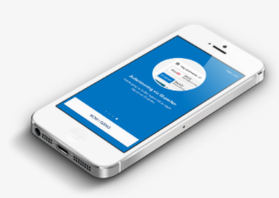
Om opplæring for ledere
Som leder følger du opplæringen som gjelder for alle ansatte i tillegg til opplæring i eventuelle andre roller du er tildelt. Mange ledere vil ha rollene personal- og kostnadsgodkjenner i SAP og Unit4
Som ansatt
Som personal- og/eller kostnadsgodkjenner
DFØ E-læring: Systemopplæring i selvbetjeningsportal / DFØ-app
Informasjonsmøter / BOTT Kafé
03.01 Informasjonsmøte for alle ansatte
Egenlæring: Innsida, DFØ brukerveiledninger og informasjonsvideoer
Fra nå:
Informasjonsmøter 18.11 (instituttleder)
BOTT E-læring: Prosess- og rolleopplæring for personalgodkjenner / kostnadsgodkjenner
NTNU E-læring: Basiskurs økonomimodell
Fra desember:
DFØ E-læring: Systemopplæring for godkjenning i DFØ selvbetjeningsportal/ App og Unit4 ERP
Informasjonsmøter/ Kafé:
2.12: Informasjonsmøte for ledere
9.12: NTNU kurs for rollene personal- og kostnadsgodkjenner
14.12: Informasjonsmøte for ledere
3.01: Spørretime for personal- og kostnadsgodkjenner
Sykefraværsoppfølging – lederopplæring (januar)
Veiledning til pålogging for å ta BOTT ØL e-læring
Intranettside for informasjon om opplæringsaktiviteter per rolle
Spørsmål i forbindelse med opplæring?
opplaering_bott-ol@ntnu.no

Slide 19
Agenda
Velkommen
BOTT ØL 101 - Innføring i nye økonomi og lønnssystemer
De store endringene – hvor bør du spesielt fokusere?
Opplæring for instituttleder - hva må du være med på?
Spørsmål og svar
Hvor kan du finne mer informasjon

Slide 20
Menti
Menti.com
Kode: 6301 7273

Slide 21
Agenda
Velkommen
BOTT ØL 101 - Innføring i nye økonomi og lønnssystemer
De store endringene – hvor bør du spesielt fokusere?
Opplæring for instituttleder - hva må du være med på?
Spørsmål og svar
Hvor kan du finne mer informasjon

Slide 22
Informasjon for instituttledere BOTT ØL
Informasjonspakker på norsk
Instituttleder
Vitenskapelig ansatt
Prosjektleder
Informasjonspakker på engelsk
Vitenskapelig ansatt
Prosjektleder
Informasjon om opplæring
Siste nytt fra prosjektet
Cut-off-plan
Dialog med lokal innføringsleder / kontorsjef / lokale faggrupper

Slide 23
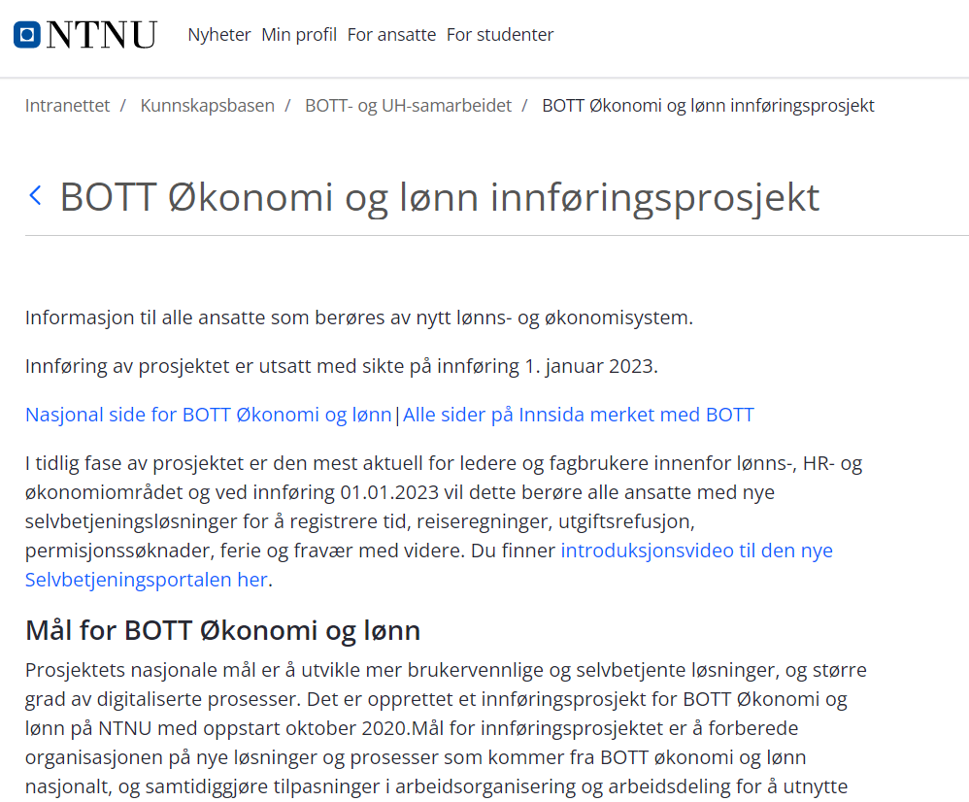
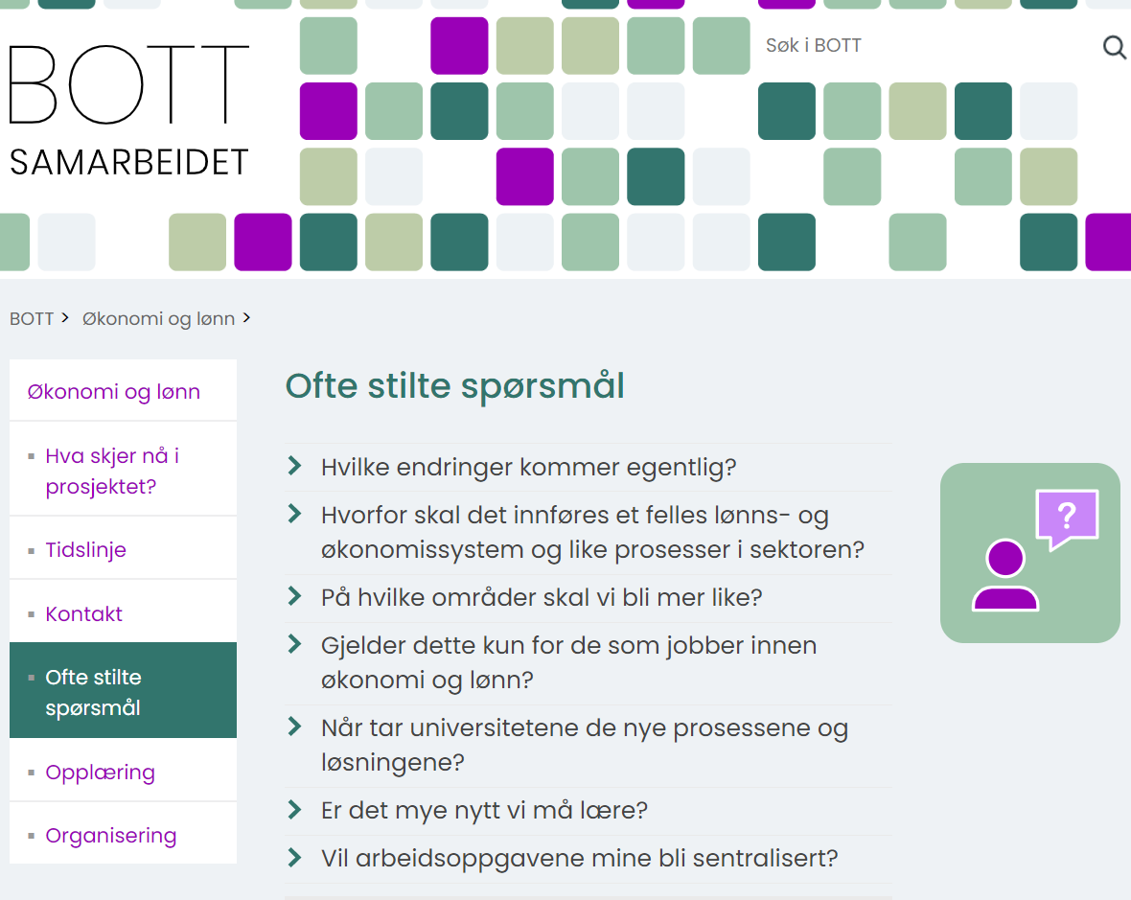
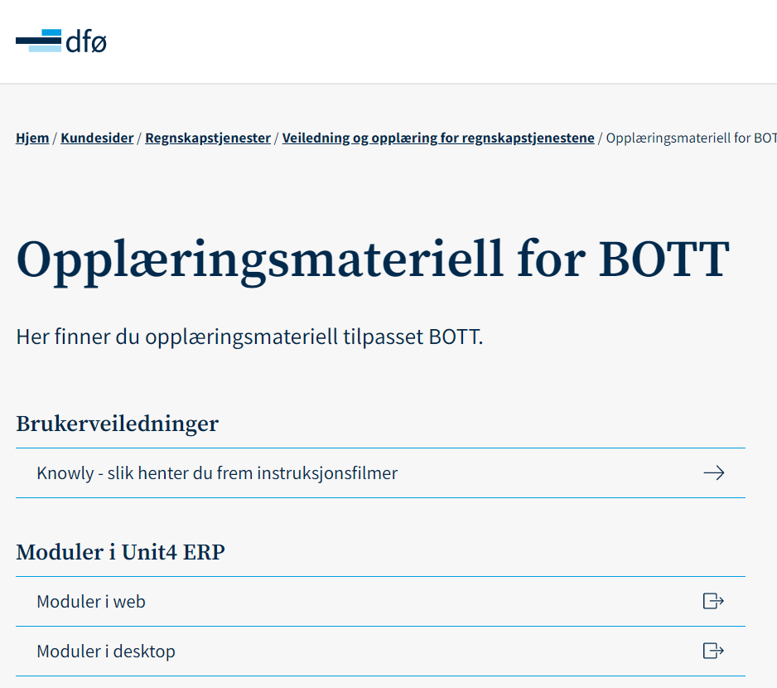
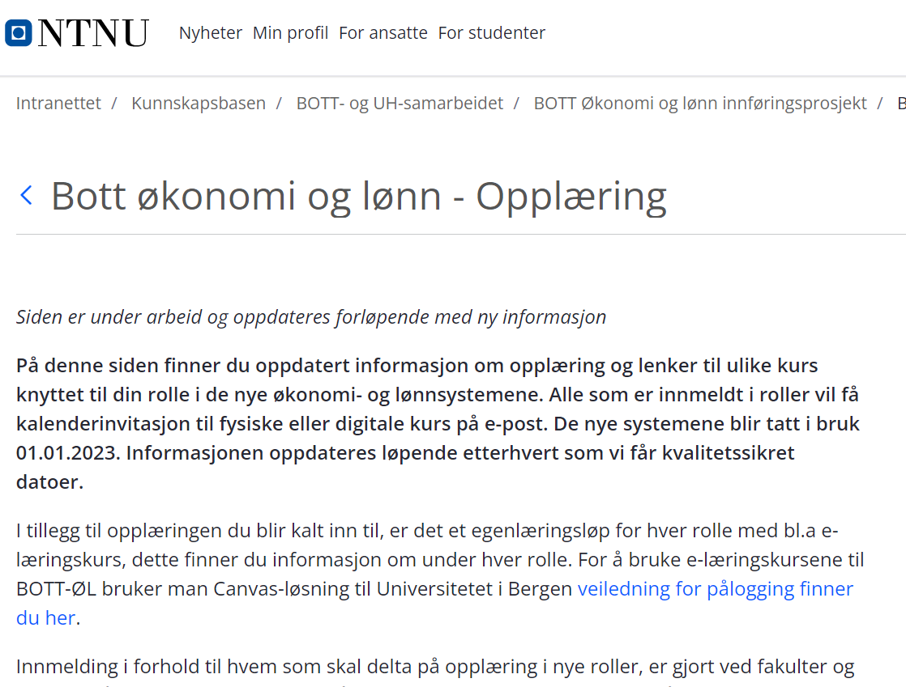
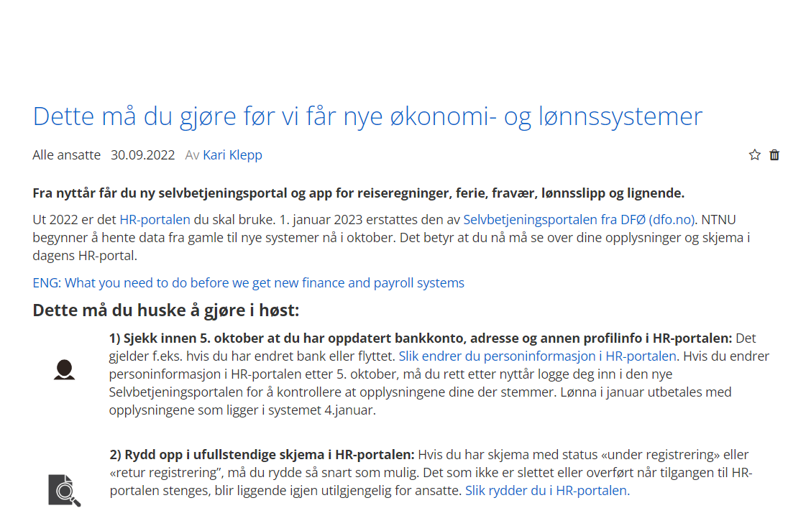
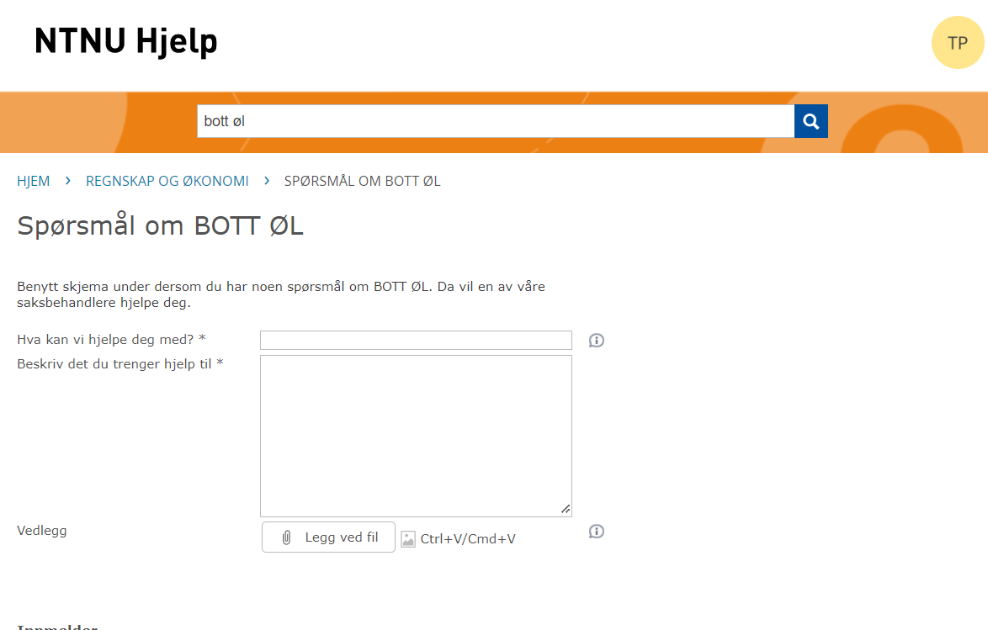
Hvor finner jeg mer om prosjektet?
Intranettside BOTT ØL
Bott-samarbeidet.no
DFØs opplæringssider
Intranettside opplæring
NTNU Hjelp
Innsida
Notes:
Si noe kort om brukerstøtte – kanskje særlig tjenestesenteret, men at det er viktig å være selvhjulpen

Slide 24
Lokalt kommunikasjonsansvar: Innføringsleder
Målgruppe / interessent
LOSAM
Instituttleder
Kontorsjef/ seksjonssjef
Prosess-rådgiver/fagspesialist
Lokal fagressurs/ fagnettverk
Ansatt*
Tilnærming
Være involvert
Være involvert
Mobiliseres
Mobiliseres
Være involvert
Være informert
Hovedfokus/ interesser
Løpende prosjektstatus
Planer og prosesser som påvirker ansatte
Løpende prosjektstatus
Beslutninger som påvirker ressursbruk på institutt
Hyppig info om prosjektstatus og oppgaver
Aktiv involvering i planlegging og informasjonsarbeid
Løpende dialog og involvering i fagspørsmål
Løpende info om prosjektstatus og innsikt i prosesser, roller og system
Forventnings-styring i etableret kanaler og møteforum
Overordnet prosjektstatus
Hoved- kanal (er)
Etablerte møteforum
Etablerte møteforum
Teams
Statusmøter
Prosessrådgiver-/fagspesialistnett-verk
Lokale møteforum
Fagnettverks-møter
Innsida, BOTT ØL kanal
månedsinformasjon
Hyppighet
Iht. Etablerte møteforum
Månedlig (ved særlig behov)
Ukentlig
Ukentlig
Iht etablerte møteforum (hyppigere utover høsten)
Ukentlig
*Ansatt som ikke er fagbruker av Unit 4 ERP, SAP eller Service Now

Slide 25
Takk for deltakelsen!

